Slide 1

PELI-IPPO INNOKAS PELI STEP 5
SINNIKÄS
PERSISTENT

Slide 2
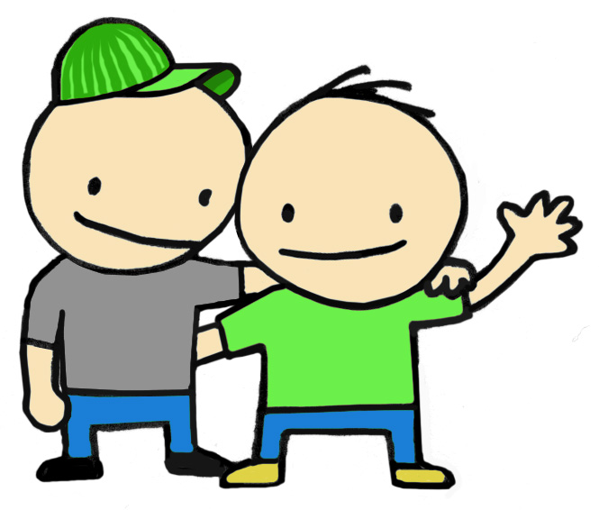
1. Motivointi
Aisopoksen satu:
https://www.youtube.com/watch?v=haU3DCNtTvk
http://papunet.net/_pelit/_tarinat/kuvakirja/lue/J%C3%A4nis_ja_kilpikonna
Keskustelua sadusta:
Millainen jäniksen tyyli oli?
Millainen kilpikonnan tyyli oli?
Kumpi tyyli on parempi opiskelussa?

Slide 3
Luonteenpiirteen määritelmä (Socrative)
Jos sinnikkyys olisi hedelmä, se olisi_______
Jos sinnikkyys olisi metsäneläin, se olisi_______
Jos sinnikkyys olisi puu, se olisi_______
Jos sinnikkyys olisi hyönteinen, se olisi______
Jos sinnikkyys olisi sarjakuvahahmo, se olisi_______

Slide 4
Tavoitteet
on ymmärtää muistiinpanojen merkitys, kun haluaa oppia uusia asioita.
on oppia tekemään muistiinpanoja Post it -lappujen avulla
on oppia käyttämään muistipelikortteja opiskelussa
on ymmärtää sinnikkyyden merkitys oppimisessa.

Slide 5
Keskustelun säännöt
Luokassa puhutaan yksi kerrallaan
Kuunnellaan toisia
Kannustetaan kaveria
Perustellaan omat ajatukset
Pyydetään toisilta perusteluja
Keskustelussa pyritään yhteiseen ratkaisuun

Slide 6
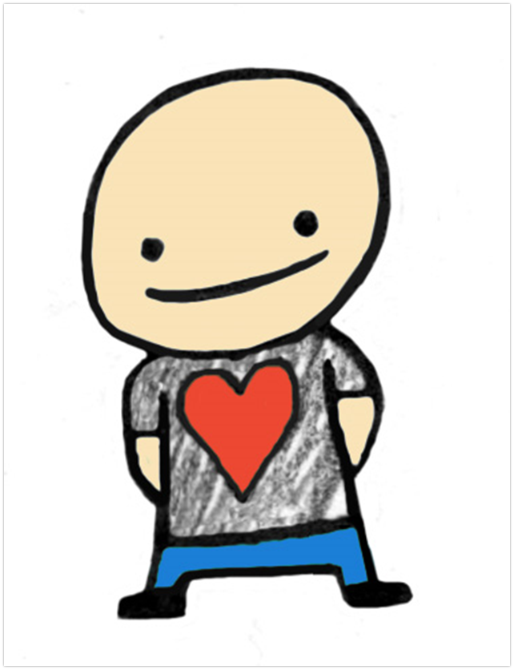
2. Arki ja elämä
Oman lempipelin esittely
Kirjoita oman pelisi nimestä yksi sana niin, että kirjaimet ovat aakkosjärjestyksessä

Slide 7
Apukysymykset
Mikä pelin nimi on?
Millainen pelisi on?
Millaisia hahmoja siinä on?
Mihin sen pelimaailma sijoittuu?
Mikä tavoite pelillä on?
Miksi pelaat tätä peliä?
Minkä ikäisille se on tarkoitettu?
Kuinka kauan pelaaminen kestää?
Miten pelissä voi menestyä tai voittaa?
Mitä pelaamisessa erityisesti tarvitaan?
Mikä pelissä on jännittävintä?
Miten pelissä voi onnistua?
Miten pelissä epäonnistuu?

Slide 8

3. Tiedonhaku
Muistipeli
Pelataan muistipelejä puhelimella tai tableteilla.
Välitehtävä: Ideasampo
Lyijykonetehtaassa tapahtui kömmähdys. Lyijykynistä puuttuu lyijy. Mitä tehdään valtavalla määrällä lyijyttömiä lyijykyniä? Kyniä on tuhansia.

Slide 9

4. Tiedonkäsittely ja soveltaminen
Ippo-video
Kirjoitetaan ryhmissä Post it -lapuille muistin tueksi asioita, joiden avulla muistaa Sammakko-tarinan (5 kpl).
Tehdään omat muistipelikortit esimerkiksi englannin sanoista
(väh. 5 paria).

Slide 10
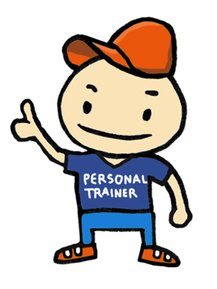
5. Itsearviointi
Täydennä oppimispäiväkirja tämän oppimiskerran osalta.
Pohdi ensi kerraksi, mikä on lempisatusi ja valmistaudu esittelemään se muille (apukysymykset).

Slide 11
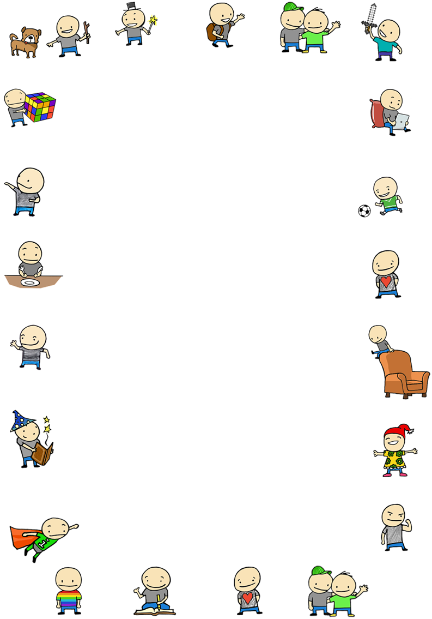
Ippo tarinakortti
Piirrä valmiiseen tarinakorttipohjaan jokin elämänohje tai sääntö.

Slide 12

6. Toimintakulttuurin arviointi
Millaisia Ippo-tehtävät mielestäsi olivat?
Miten ryhmä mielestäsi toimi (kavereiden kanssa keskustelu, kaverin auttaminen ja kannustus)?
Millainen ilmapiiri Ippo-oppimiskerran aikana oli?

